Slide 1
Lekkoatletyczny tor przeszkód

Slide 2
Przykładowy tor przeszkód na lekcji wf
Start z siadu skrzyżnego,
wejście na skrzynię dowolnym sposobem,
przejście ,zeskok na materac
przewrót w przód z biegu
trzy piłki lekarskie jedna za drugą
przeskoki obunóż,
piłka koszykowa; 2 rzuty do kosza,(należy trafić do kosza)
przejście przez szarfy
czołganie się na materacu
10 skoków przez skakankę,
przeciąganie się po ławeczce w leżeniu przodem
bieg na czworakach do me

Slide 3
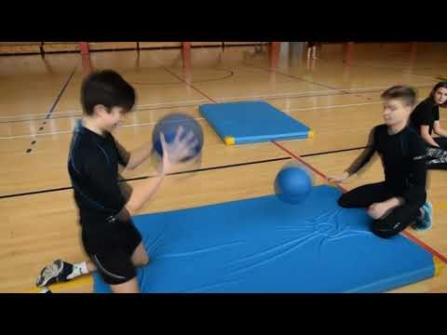
Filmik pokazowy
Przykładowy lekkoatletyczny tor przeszkód
Aby uruchomić filmik należy włączyć pokaz slajdów, a następnie kliknąć klika razy na obrazek
W razie problemów z uruchomieniem – link:
https://www.youtube.com/watch?v=BFO7gsUabQI

Slide 4
Przykładowe ćwiczenia

Slide 5
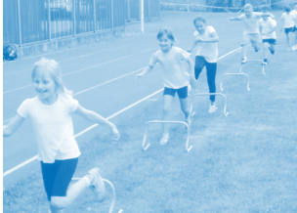
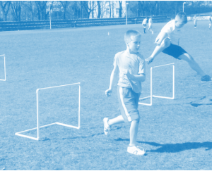
1. Bieg przez płotki

Slide 6
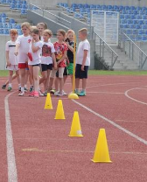
2. Slalom między pachołkami

Slide 7
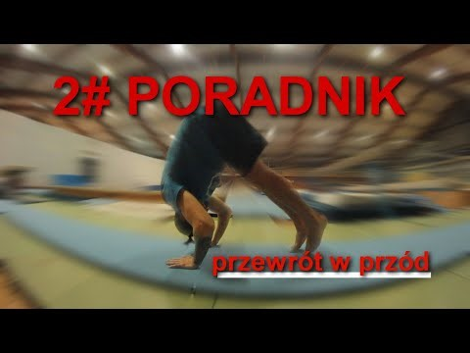
3. Przewrót w przód
Filmik pokazowy jak prawidłowo wykonać przewrót w przód
Aby uruchomić filmik należy włączyć pokaz slajdów, a następnie kliknąć klika razy na obrazek
W razie problemów z uruchomieniem – link:
https://www.youtube.com/watch?v=rx0-yEXz_jQ

Slide 8
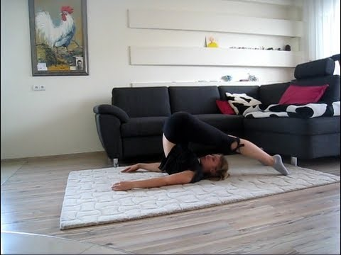
4. Przewrót w tył
Filmik pokazowy jak prawidłowo wykonać przewrót w tył
Aby uruchomić filmik należy włączyć pokaz slajdów, a następnie kliknąć klika razy na obrazek
W razie problemów z uruchomieniem – link:
https://www.youtube.com/watch?v=hGjy4sAjZYE

Slide 9
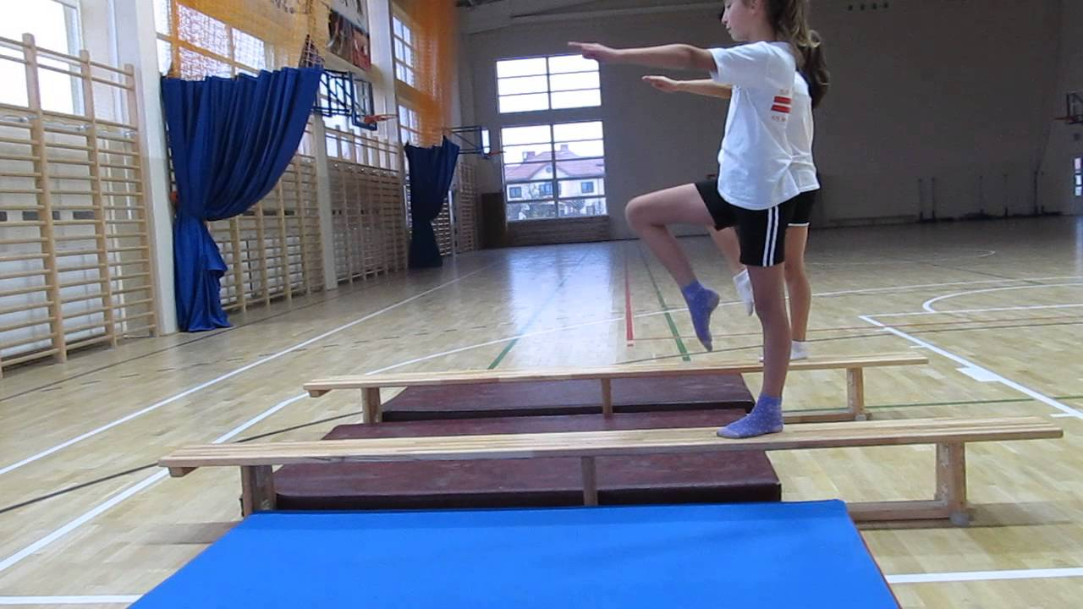
5. Przejście równoważne po ławeczce
1. Przejście po odwróconej ławeczce przodem, tyłem
2. Przejście krokiem dostawnym, skrzyżnym
3. Przejście z półobrotami we wspięciu na palcach
4. Przejście z unoszeniem nóg w przód, w tył, na bok
5. Przejście zakończone zeskokiem na podłogę przodem, bokiem, tyłem, z wymachem nóg w przód, bok,
6. Podskoki w miejscu i w ruchu ze zmianą nóg, z nogi na nogę, z półobrotami
7. Pozycje równoważne np. wagi, siady równoważne, klęki, półszpagaty
8. Marsze z podrzucaniem piłki, przechodzeniem ponad przeszkodami

Slide 10
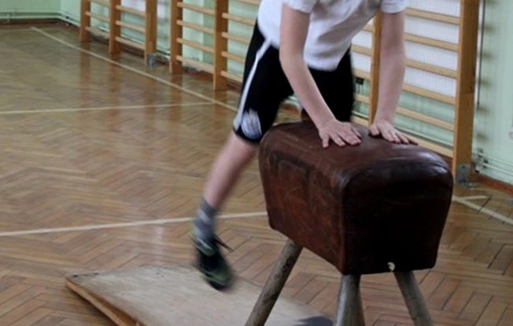
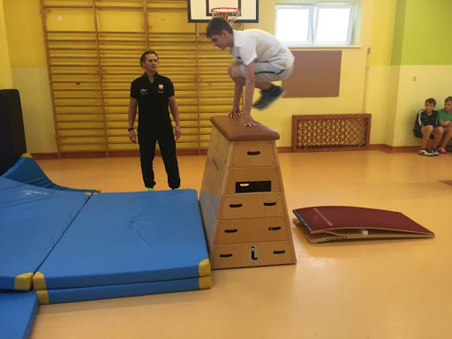
6. Skok przez kozła/Skrznię

Slide 11
7. Gra -Wyścig obrączek
Ustawienie: w rzędach. Przed każdym rzędem ułożono 3 przeszkody w postaci kół „hula-hop” zachodzących na siebie. odległości między przeszkodami 6-7 m
Przebieg gry: na sygnał pierwszy z rzędu biegnie do półmetka pokonując przeszkody i biegiem wraca do swojego rzędu, upoważniając następnego do biegu. Wygrywa zespół, który szybciej i dokładniej wykona zadanie

